Slide 1

编译器设计专题实验课2024
2024.04

Slide 2
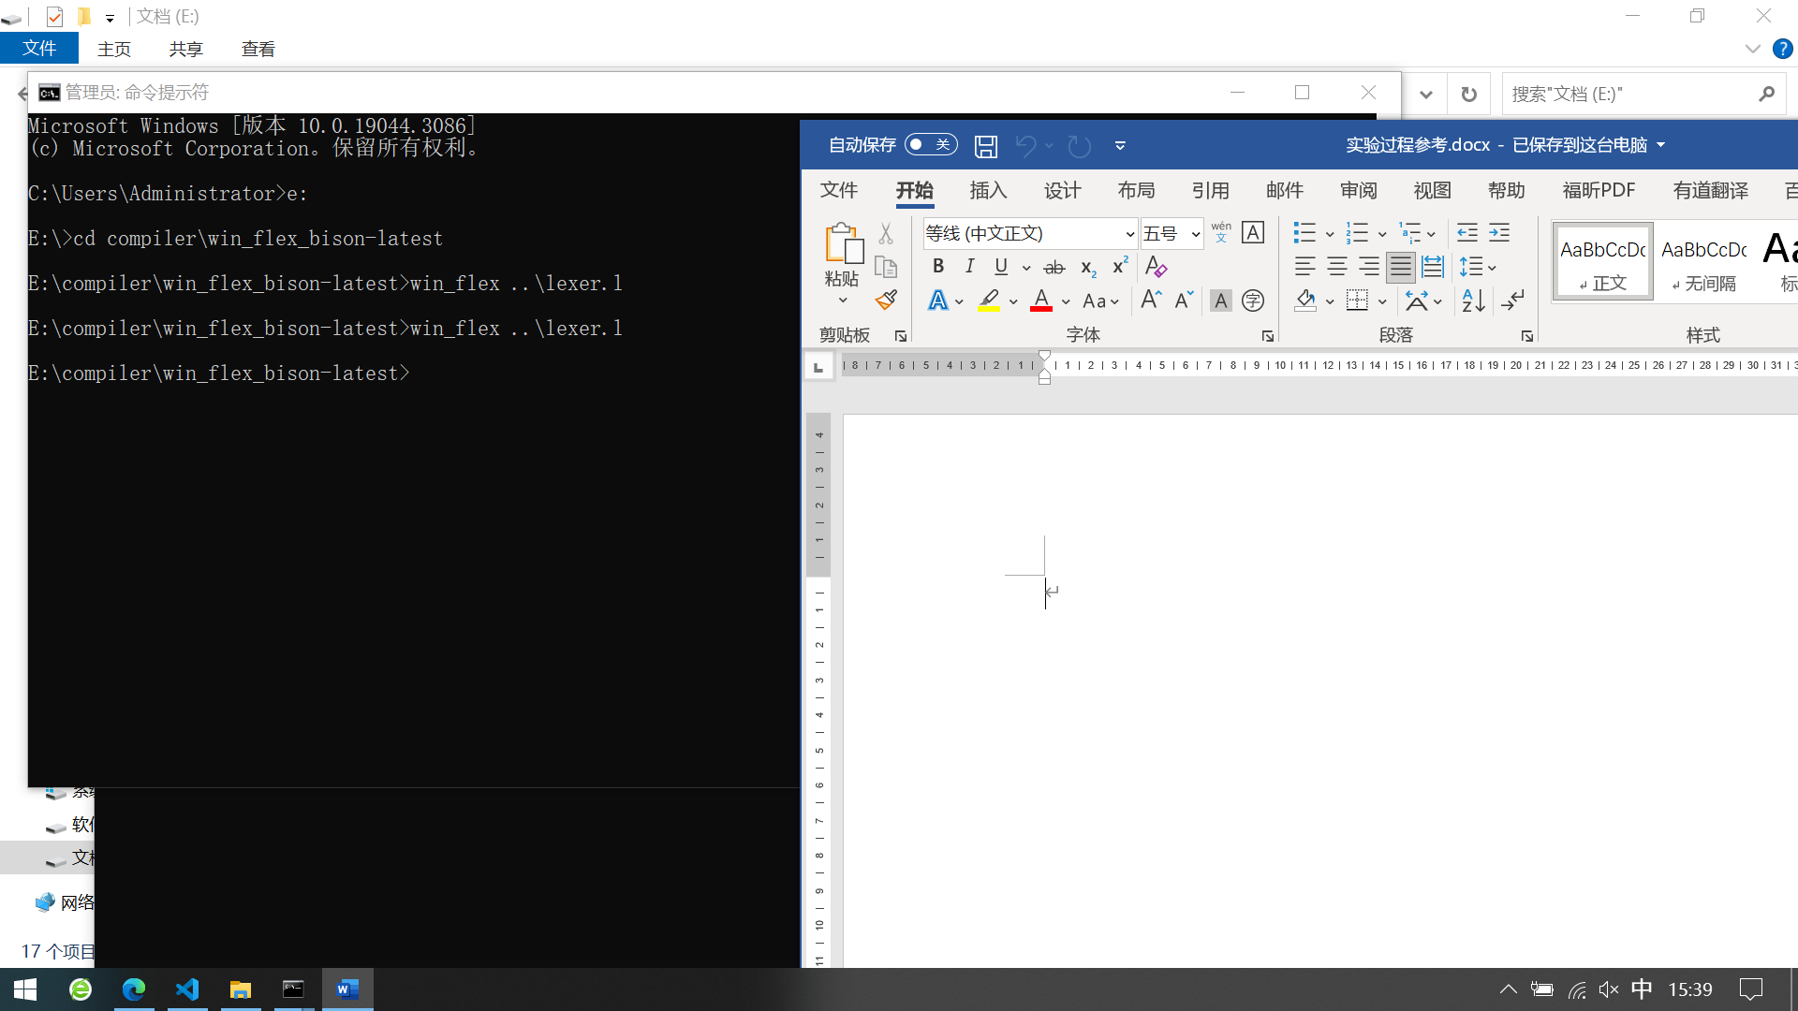
实验一参考

Slide 3
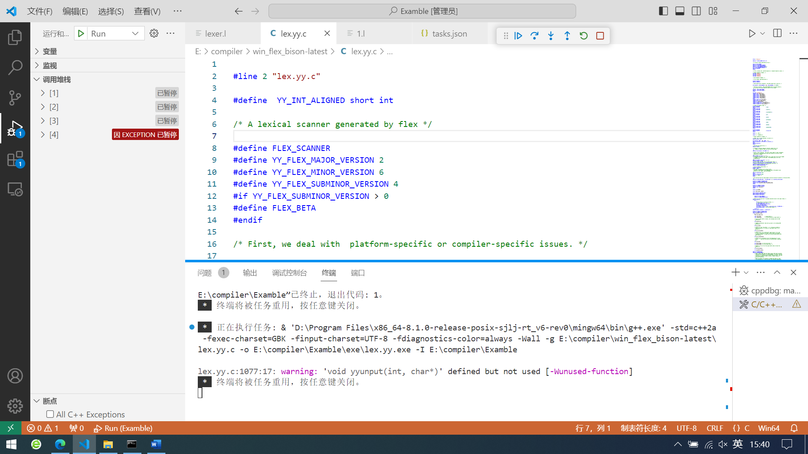
实验一参考

Slide 4
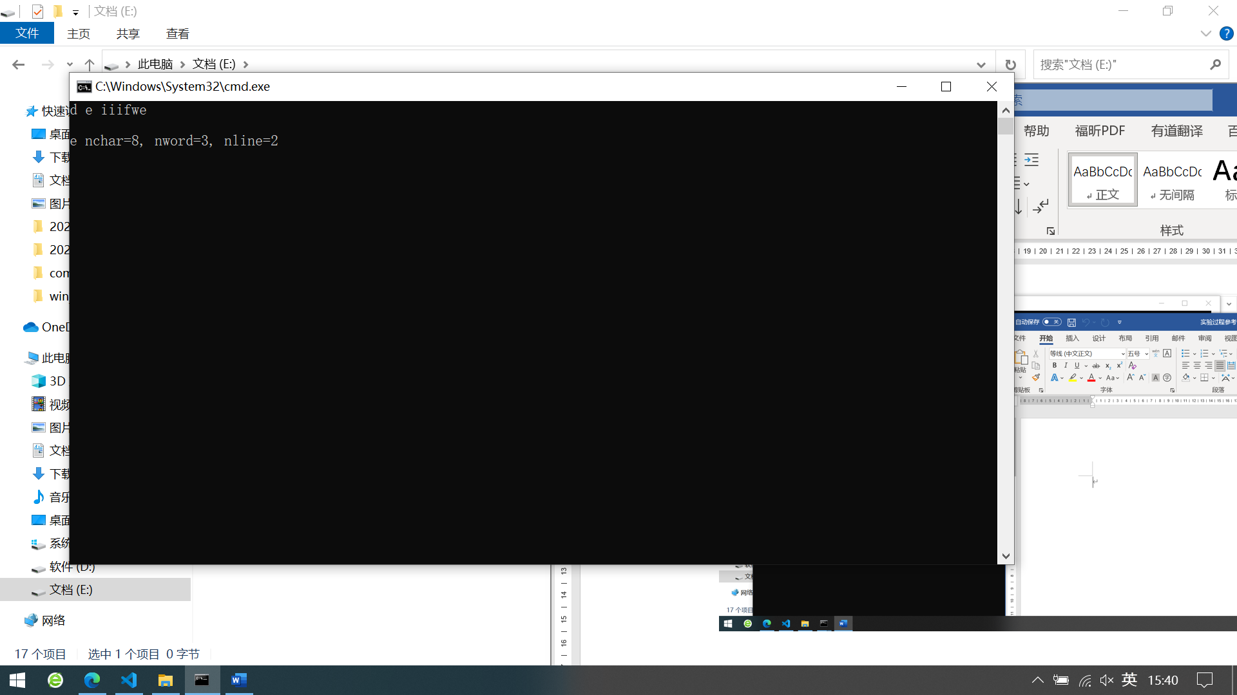
实验一参考

Slide 5
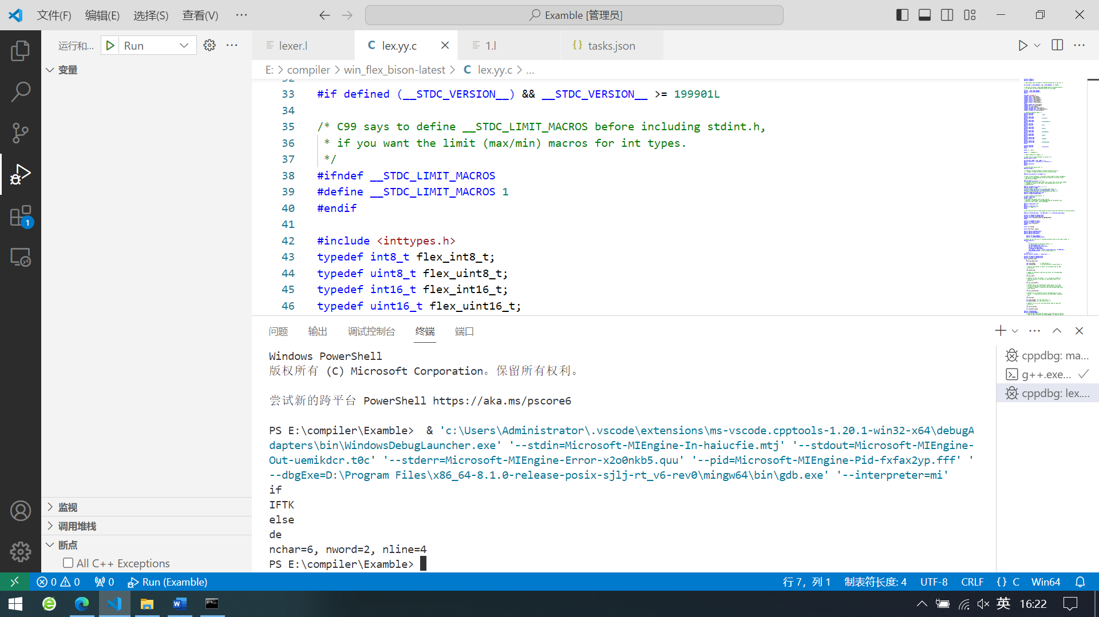
实验一参考
当正则式引用前面定义过的名字时，需要用{}来括起来，当lex的元字符在正则式中出现时，需要用“”括起来。理论上元字符不用“”，单独出现在正则式里效果一样，为了便于flex工具处理，需要用“”

Slide 6
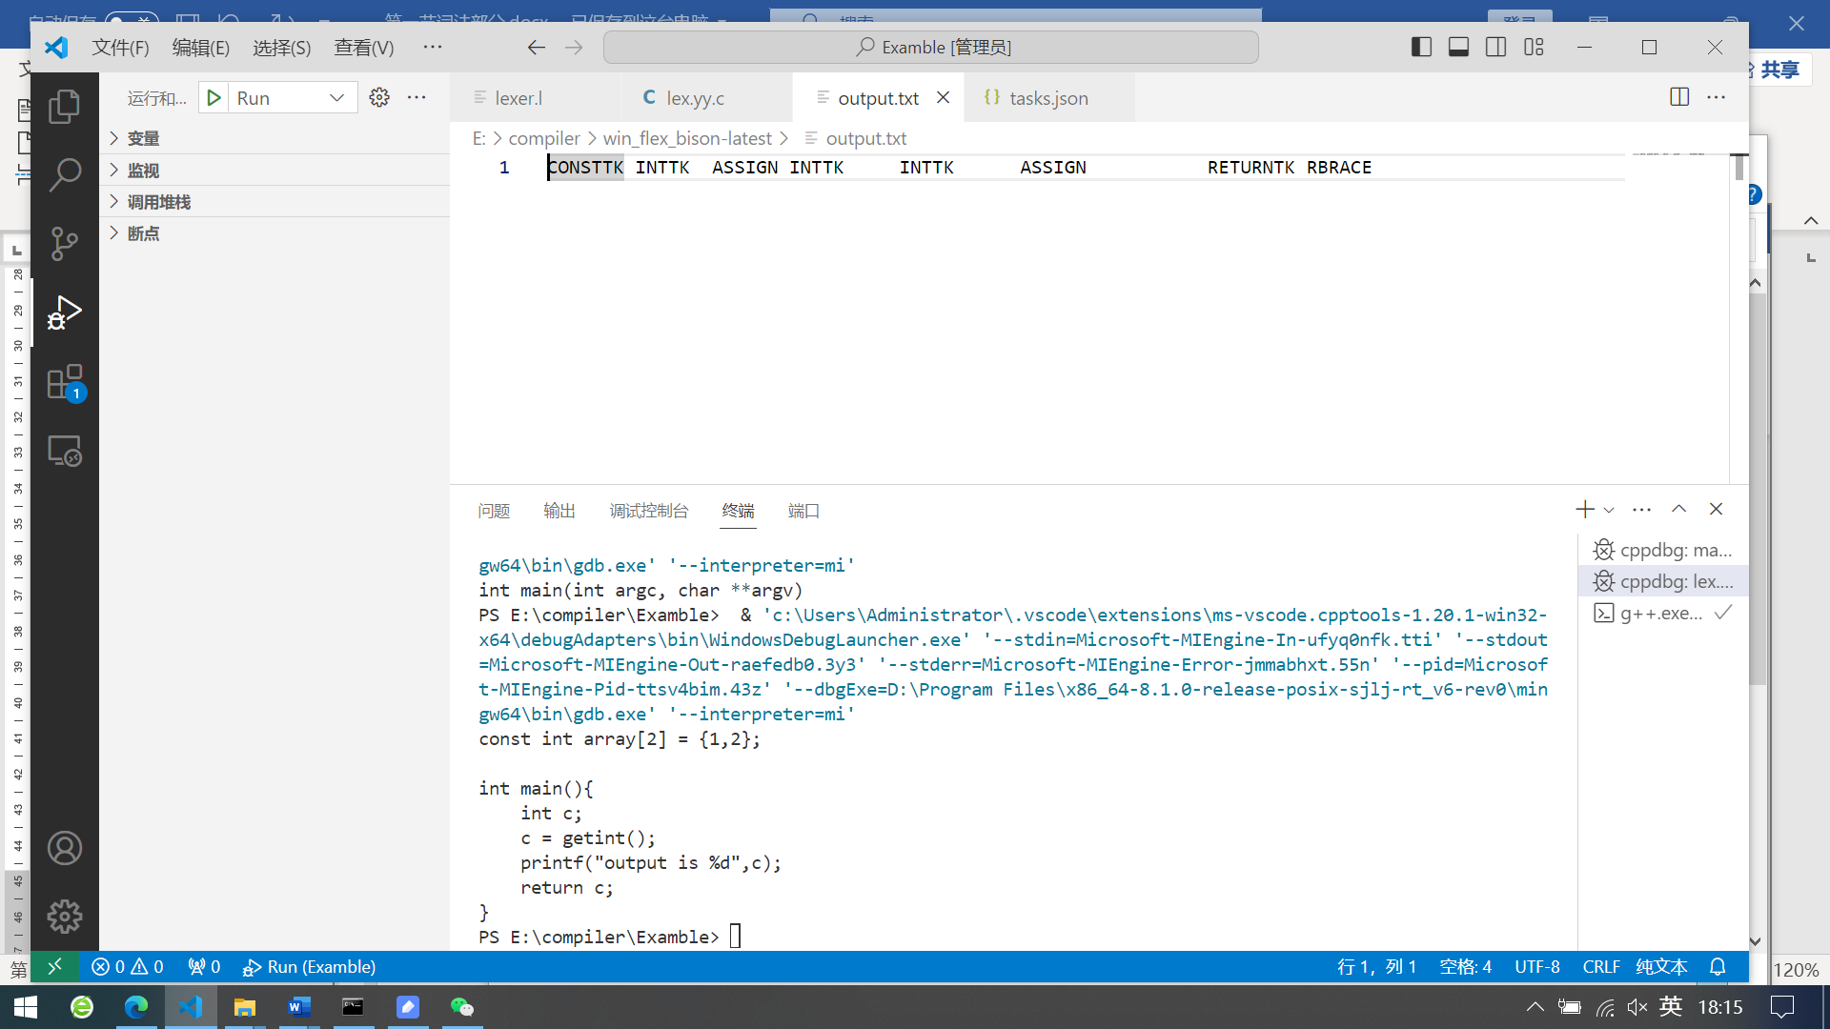
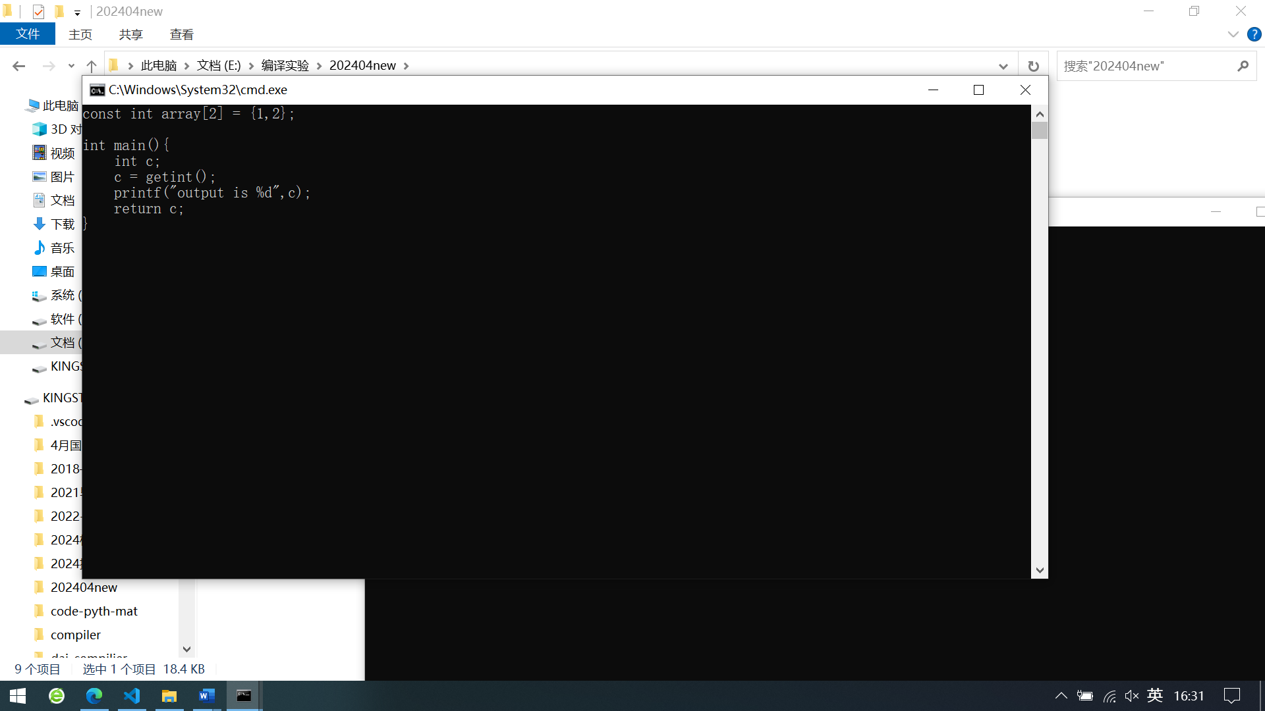
实验一参考

Slide 7
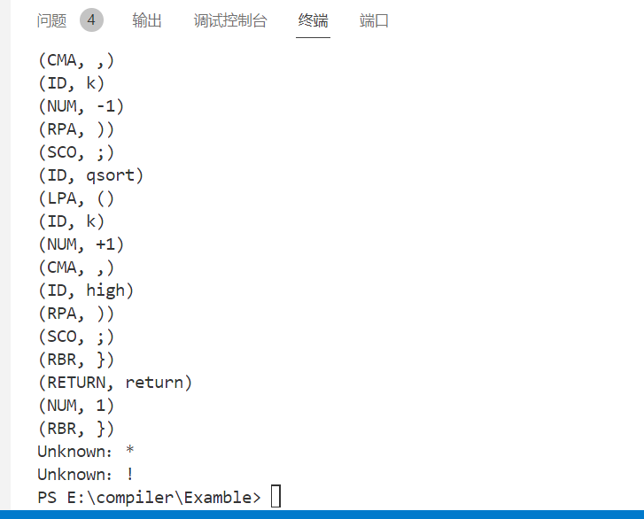
实验（二）词法分析
词法分析器的实现

Slide 8
实验（二）词法分析
目的：构建词法分析程序能将源语言程序作为输入，并输出词法记号串到文件中。
功能：
单词设计包含主文法中所有词法单位；
一遍扫描或含预处理遍，能删除注解，并允许空白字符串作为分隔；
分析框架scanner()允许连续调用直到输入串被扫描完毕，每调用一次返回一个记号；
有联合DFA设计结果以及超前搜索功能；
（可选）词法错误处理。
实验报告：
完整文字描述；
代码及测试。
参考资料：scanner()框架。

Slide 9
实验（二）词法分析
根据第一次实验的类别码设计标识符表，词法分析阶段只填写变量名，可以检查出错，定位行号，主要错误是非法字符信息。
单词名称 | 类别码 | 单词名称 | 类别码 | 单词名称 | 类别码 | 单词名称 | 类别码
Ident | IDENFR | ! | NOT | * | MULT | = | ASSIGN
IntConst | INTCON | && | AND | / | DIV | ; | SEMICN
FormatString | STRCON | || | OR | % | MOD | , | COMMA
main | MAINTK | while | WHILETK | < | LSS | ( | LPARENT
const | CONSTTK | getint | GETINTTK | <= | LEQ | ) | RPARENT
int | INTTK | printf | PRINTFTK | > | GRE | [ | LBRACK
break | BREAKTK | return | RETURNTK | >= | GEQ | ] | RBRACK
continue | CONTINUETK | + | PLUS | == | EQL | { | LBRACE
if | IFTK | - | MINU | != | NEQ | } | RBRACE
else | ELSETK | void | VOIDTK

Slide 10
实验（二）词法分析
Scanner（）
1. 算术表达式:+、-、、/、%
2. 关系运算符：>、>=、<、<=、==、！=
3. 赋值运算符：=，+=、-=、=、/=、%=
4. 变量说明：类型标识符 变量名表；
5. 类型标识符：int char float
6. If语句：if 表达式then 语句 [else 语句]
7. For语句：for（表达式1；表达式2；表达式3） 语句
8. While语句：while 表达式 do 语句
9. 语言程序：由函数构成，函数不能嵌套定义。

Slide 11
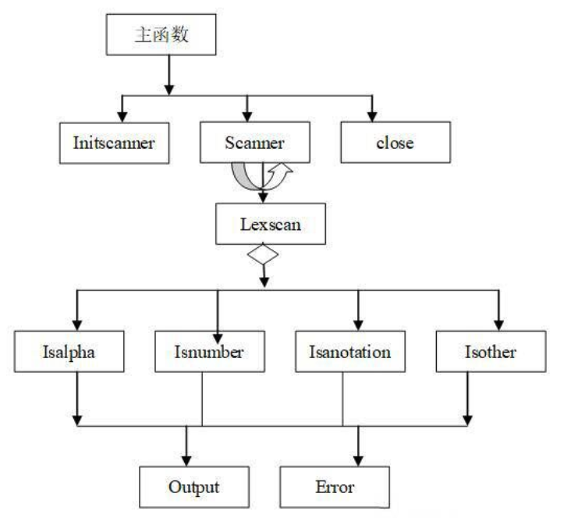
实验（二）词法分析

Slide 12
程序架构
1. Initscanner函数:程序初始化:输入并打开源程序文件和目标程序文件，初始化保留字表
2 . Scanner函数:若文件未结束，反复调用lexscan函数识别单词。
3.Lexscan函数:根据读入的单词的第一个字符确定调用不同的单词识别函数
4.Isalpha函数:识别保留字和标识符
5.lsnumber函数:识别正整数，如有精力，可加入识别实数、小数、指数功能
6.lsanotation函数:处理除号/和注释
7.lsother函数识别其他特殊字符
8.0utput函数:输出单词的二元式到目标文件，输出格式(单词助记符，单词内码值)，如(int，-)(rlop，>)
9.Error函数:输出错误信息到屏幕

Slide 13
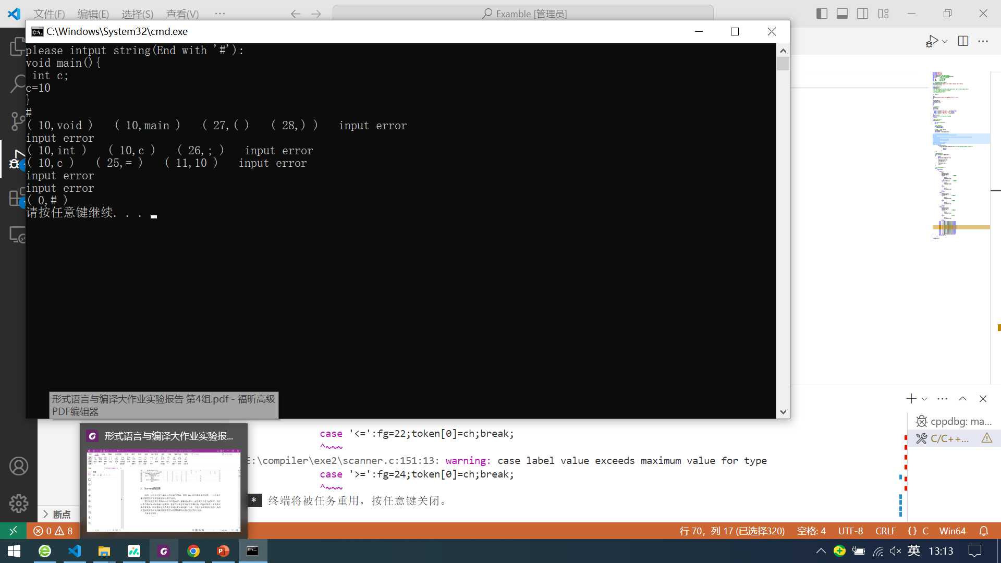
程序架构

Slide 14
程序架构
char input[200];//存放输入字符串
char token[5];//存放构成单词符号的字符串
char ch; //存放当前读入字符
int p; //input[]下标
int fg; //switch标记
int num; //存放整形值
void scanner()
{
int m=0;//token[]下标
int n;
//清空token[]
for(n=0;n<5;n++)
token[n]=NULL;
//获取第一个不为0字符
ch=input[p++];
while(ch==' ')ch=input[p++];
}
char index[6][6]={"begin","if","then","while","do","end"};

Slide 15
程序架构
此处注意token字符数组长度，12
//关键字（标识符）处理流程
if((ch<='z'&&ch>='a')||(ch<='Z'&&ch>='A'))
{
while((ch<='z'&&ch>='a')||(ch<='Z'&&ch>='A')||(ch<='9'&&ch>='0'))
{
token[m++]=ch;
ch=input[p++];
}
token[m++]='\0';
ch=input[--p];
fg=10;
for(n=0;n<6;n++)
if(strcmp(token,index[n])==0)//strcmp()比较两个字符串,相等返回0
{
fg=n+1;
break;
}
}

Slide 16
程序架构
//数字处理流程
if((ch<='9'&&ch>='0'))
{
num=0;
while((ch<='9'&&ch>='0'))
{
num=num*10+ch-'0';
ch=input[p++];
}
ch=input[--p];
fg=11;
}

Slide 17
程序架构
//数字处理流程
if((ch<='9'&&ch>='0'))
{
num=0;
while((ch<='9'&&ch>='0'))
{
num=num*10+ch-'0';
ch=input[p++];
}
ch=input[--p];
fg=11;
}

Slide 18
程序架构
switch(ch)
{
case '<':
m=0;
token[m++]=ch;
ch=input[p++];
if(ch=='>') //产生<>
{
fg=21;
token[m++]=ch;
}
else if(ch=='=') //产生<=
{
fg=22;
token[m++]=ch;
}
else
{
fg=20;
ch=input[--p];
}
break;
case '>':
token[m++]=ch;
ch=input[p++];
if(ch=='=') //产生>=
{
fg=24;
token[m++]=ch;
}
else //产生>
{
fg=23;
ch=input[--p];
}
break;
case ':':
//运算符界符处理流程

Slide 19
程序架构
界符运算符处理流程
case '+':fg=13;token[0]=ch;break;
case '-':fg=14;token[0]=ch;break;
case '*':fg=15;token[0]=ch;break;
case '/':fg=16;token[0]=ch;break;
case ':=':fg=18;token[0]=ch;break;
case '<>':fg=21;token[0]=ch;break;
case '<=':fg=22;token[0]=ch;break;
case '>=':fg=24;token[0]=ch;break;
case '=':fg=25;token[0]=ch;break;
case ';':fg=26;token[0]=ch;break;
case '(':fg=27;token[0]=ch;break;
case ')':fg=28;token[0]=ch;break;
case '#':fg=0;token[0]=ch;break;
default:fg=-1;

Slide 20
程序架构
和第一个实验的关系

